Slide 1
Чудеса України

Slide 2
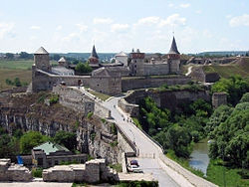
заповідник «Кам'янець»
Націона́льний істо́рико-архітекту́рний запові́дник «Кам'яне́ць» (скорочено — НІАЗ «Кам'яне́ць»). Розташований в Кам'янці-Подільському Хмельницькій області.

Slide 3
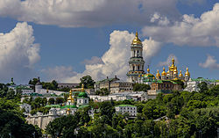
Києво-Печерська лавра
Ки́єво-Пече́рська ла́вра — православний монастирський комплекс в Києві, Україна. Один із найбільших християнських центрів-святинь країни. Визначна пам'ятка історії та архітектури.

Slide 4
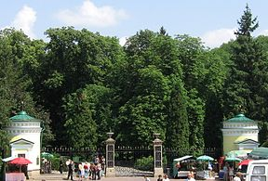
парк «Софіївка»
Націона́льний дендрологі́чний парк «Софі́ївка» — шедевр світового садово-паркового мистецтва кінця XVII — початку XIX століть, що ,на думку експертів,входить до списку десяти найкрасивіших парків Європи.

Slide 5
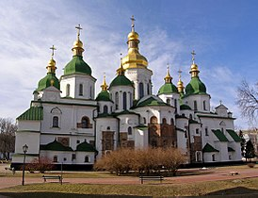
Софійський собор
Софіївський собор Премудрості Божої, Софія Київська, або Софійський собор, — православний собор у центрі Києва, пам'ятка української архітектури та монументального живопису XI—XVIII століть

Slide 6
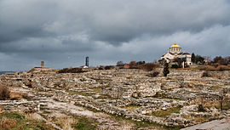
Херсонес Таврійський
Херсоне́с Таврі́йський (у перекладі з дав.-гр. Χερσόνησος — ἡ χερσόνησος (ге¯ херсо́не¯сос) означає «півострів», за середньовіччя — Херсон, у давньоруських джерелах — Корсунь^{[2]}) — старогрецьке місто-держава в південно-західній частині Криму (у межах Севастополя).

Slide 7
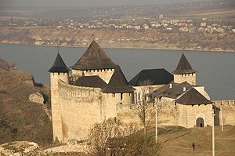
Хотинська фортеця
Хотинська фортеця (рум. Cetatea Hotinului) — фортеця XIII–XVIII століть у місті Хотині на Дністрі

Slide 8
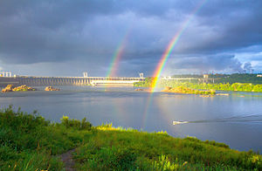
Хортиця
Хо́ртиця — найбільший острів на Дніпрі, розташований у районі міста Запоріжжя, нижче Дніпровської ГЕС. Унікальний природний та історичний комплекс. Хортиця є одним із Семи чудес України.

Slide 9
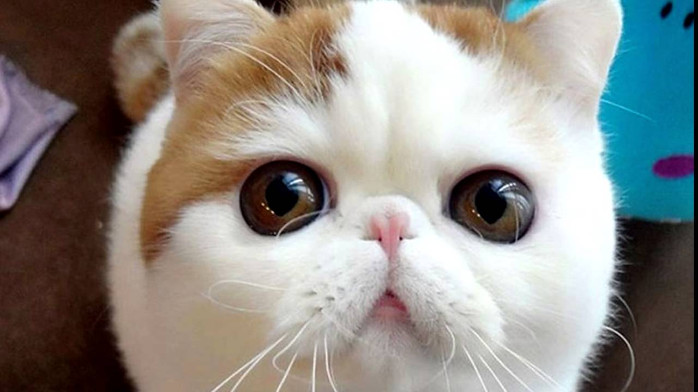

Дякую За Увагу

